Slide 1
Эрготерапия в программе реабилитации пациентов с кардиологическими заболеваниями

Slide 2
Основные группы заболеваний
Инфаркт миокарда
Ишемическая болезнь сердца
Врожденные и приобретенные пороки сердца
Последствия воспалительных заболеваний сердца
Грубые нарушения ритма и проводимости
Артериальная гипертензия

Slide 3
Где работает эрготерапевт?
Острый период
1 этап
2 этап
3 этап

Slide 4
Зачем кардиологическому пациенту эрготерапия?
Более половины пациентов перенесших даже умеренное кардиологическое заболевание вынуждены менять образ жизни, отказываясь от привычных видов деятельности. Более всего страдает работа, связанная с высокими физическими или психологическими
нагрузками, сельскохозяйственные активности, воспитание детей и уход за ними, ведение сложных видов домашней работы, покупки в магазине, активный отдых и спорт. Пациент делается зависим от
поддержки семьи, не уверен в себе, испытывает стресс, резко снижает любую двигательную активность.
При этом, пациент может осуществлять все эти виды деятельности, если его обучить иной структуре, ритму и темпу активностей.

Slide 5
Зачем кардиологическому пациенту эрготерапия?
Пациент вовлеченный в доступную повседневную деятельность на ранних этапах заболевания испытывает меньший стресс, у него не развивается либо минимизируется дезадаптация и чувство
беспомощности.
Для выработки привычки принимать лекарства, ее надо тренировать
задолго до выписки.
Также, многим пациентам понадобятся различные устройства, способствующие правильному приему лекарств – простые и электронные таблетницы, электронные приложения (дневники,
таймеры), визуальные расписания и т.п. Эти устройства подбираются сугубо индивидуально, исходя из особенностей пациента (двигательных, когнитивных, распорядка дня и т.п.).

Slide 6
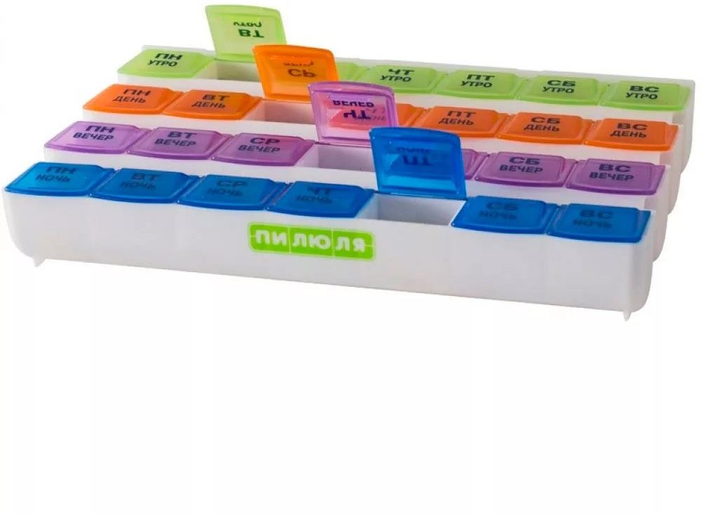
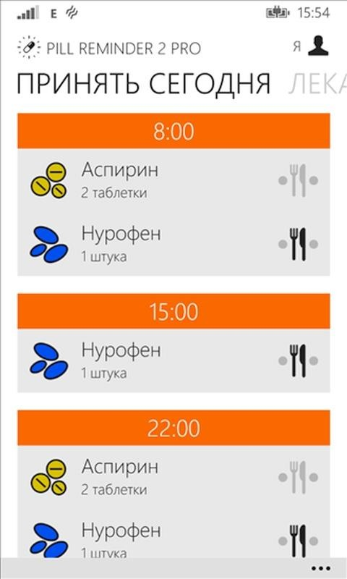
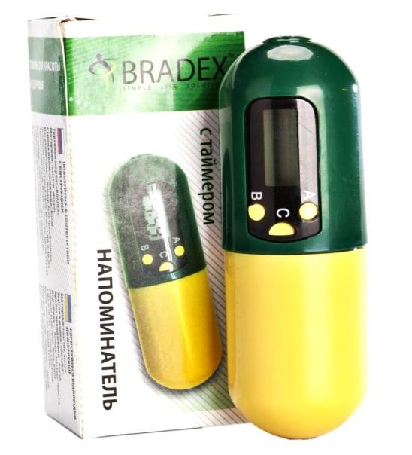

Slide 7
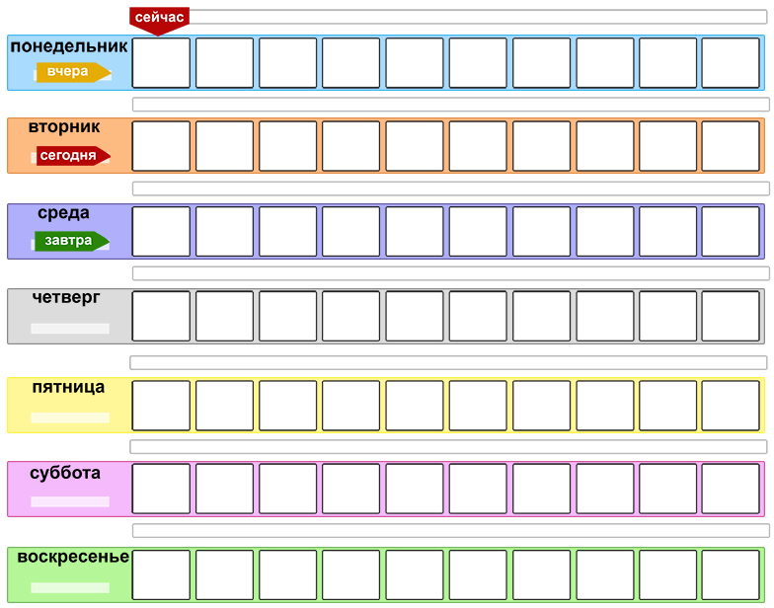
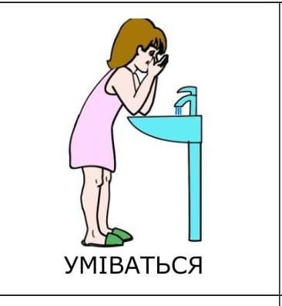
Визуальное расписание с карточками

Slide 8
Специфика состояния кардиологических пациентов
Снижена толерантность к физической нагрузке
Боязнь физической нагрузки, отказ от многих повседневных активностей
Одышка
Боязнь одышки и боязнь задохнуться, страх боли в грудной клетке
Страх смерти
Страх самостоятельной жизни, потребность в психологической поддержке
Раздражительность или плаксивость, дисфоричность, потребность жаловаться
Некритичная оценка физических возможностей и перспектив (занижена или завышена)

Slide 9
Какие активности страдают чаще всего?
Активный отдых, прогулки, общение с людьми.
Ходьба на дальние расстояния
Работа за деньги
Покупки, посещение банка, почты и т.п.
Перенос крупных и тяжелых предметов
Сельскохозяйственная деятельность, охота и рыбалка как работа
Уборка дома, приготовление пищи, требующее стояния у плиты или длительных перемещений
Сложные гигиенические действия – мытье длинных волос, уход за ногами, мытье всего тела
Надевание сложной и уличной одежды, обувание
Прием лекарств и соблюдение лечебного и восстановительного режима

Slide 10
Задачи эрготерапевта общие
Выявление ограничений деятельности – в отличие от пациентов с двигательными нарушениями, эти пациенты не всегда понимают, что ограничено. Важно ! Выявить истинные ограничения и их
уровень!
Провести оценку среды, в т.ч.домашней среды. Деятельность в
стационаре (санатории) и дома будет сильно различаться и это не очевидно для пациента.
Составить план вмешательства и реализовать его.

Slide 11
Задачи эрготерапевта
1. обеспечить максимальную независимость пациента дома. Пожилому пациенту важно максимально сохранить рутинные активности.
2. обеспечить возможность работы для желающих работать.
3. обеспечить возможность отдыха ( а т.ч.активного) и общения с людьми.

Slide 12
Специфичные задачи
Научить рассчитывать нагрузку при подъеме и переносе крупных и (или) тяжелых предметов.
Научить рассчитывать нагрузку при перемещении на «длинные» дистанции. Определять места для передышки заранее. Помнить, что нужно идти обратно или что-то делать в конце пути
Научить рассчитывать совокупные нагрузки при выполнении активностей (встал, оделся, нагнулся, поднял, пошел)
Научить рассчитывать влияние разных факторов на утомление (вес одежды и обуви, жару, холод, влажность, духоту помещений и т.п.)

Slide 13
Специфичные задачи
Расчет выносливости при мытье в душе или ванне (дистанция, преодоление высоты, поддержание и изменение позы, жара, влажность, совершаемые процедуры и т.п.)
Расчет выносливости при посещении туалета (дистанция,
присаживание, натуживание, подъем, гигиенические процедуры и т.п.)
Расчет выносливости при приготовлении пищи (перенос, стояние, число шагов, температура и т.п.)
Расчет выносливости для всех сложных активностей!
Тренировка правильного отдыха от нагрузки!
Деление груза на части и задач на этапы!

Slide 14
Адаптация среды
Сервировочные столики,
тележки, платформы, сумки на
колесиках вместо ношения предметов в руках.
Места для отдыха сидя- везде,
где может понадобиться отдохнуть.
Сидячие места для работы, которую ранее выполняли стоя.
Убрать все лишние предметы с
дороги, чтобы не тратить силы на
обход и перешагивание препятствий.
Крючки и полки для размещения предметов, обычно лежащих
низко или на полу.
Устройства для дополнительной вентиляции и обогащения воздуха кислородом.
Места для отдыха с сидениями на уровне высоты колена, чтобы не вставать с лишним усилием.
Эргономичные рабочие места для всех домашних активностей.

Slide 15
Результат вмешательства эрготерапевта – комфортные и
безопасные условия для выполнения основных активностей пациента с заболеваниями сердца.

